Slide 1
頒獎典禮
2018/11/10 Rev.:A

Slide 2

議程 | 議程內容
1 | 說明標竿企業獎及十專獎 周龍鴻主委
2 | 評審過程說明 葉維銓主任評審
3 | 感謝許秀影博士開發OPM雲端系統 頒獎人:PMI-TW 理事長陳威良 受獎感言
4 | 專案管理標竿企業獎頒獎 頒獎人:PMI-TW 理事長陳威良
5 | 標竿企業所有得獎單位代表大合照
6 | 華人十大傑出專案經理獎頒獎 頒獎人:ITPM 理事長 張峰睿
7 | 傑出專案經理所有得獎人合照
8 | 所有得獎單位/得獎人合照 得獎單位/人親友團合照

Slide 3
標竿企業獎主委及十專獎總召
周龍鴻,PgMP 報告
影片網址:https://goo.gl/445PgL

Slide 4
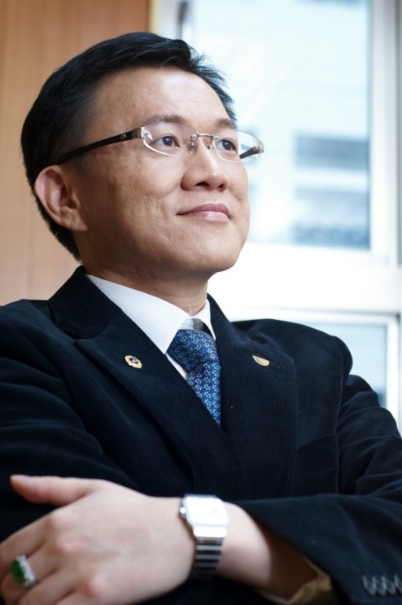
Roger,PgMP 簡介
周龍鴻 Roger, PgMP, CSP
PMI-TW標竿企業獎/十專獎 主委
現職:
長宏專案管理顧問公司 總經理
專案經理雜誌 總編輯
台灣國際專案管理師協會 創會理事長
榮譽:
全球唯一華人連續兩屆PMI Award 獲獎
2015 Agile Award 獲獎
國際證照:PgMP,PMP,PMI-PBA,PMI-ACP,PMI-RMP,
CSP,CSPO,CSM,CBAP..
2

Slide 5
標竿企業獎/ 十專獎得獎人好：
恭喜大家在今日總算要正式領獎了。這個獎項是各位一輩子的榮耀，也是我十年來推動的志業。標竿企業獎是國內企業級專案管理最高榮耀，而十專獎是華人專案經理至高無上的榮譽( https://zh.wikipedia.org/wiki/華人十大傑出專案經理人獎 )。
肩負這兩個獎項的光環，需帶給社會正面的教育意義，能力越大、責任越大。請各位帶著美好心情參加頒獎典禮，一切就水到渠成了。也期望明年度我們需要投獎志工以傳承得獎人精神時，各位可以不吝於教導後進如何投獎，延續這兩獎的共好文化精神。
PMI-TW 標竿企業獎主委 暨
華人十大傑出專案經理人獎總召集人 Roger老師敬上

Slide 6

專案管理標竿企業獎(EPBA)介紹
獎項說明:
表揚國內落實專案管理
精神之企業楷模
鼓勵所有企業、組織單位見賢思齊
彰顯專案管理為企業重要之成功因素與價值
協助國內產業提升全球
競爭力之願景

Slide 7

華人十大傑出專案經理獎(TOPM)介紹
獎項說明:
表揚全球華人中傑出專案管理經理人之星
建立組織與企業之間的專案管理學習標竿典範
讓社會大眾更能瞭解專案管理已成為企業或組織管理的主流趨勢
標語: 世界因專案經理
而轉動

Slide 8
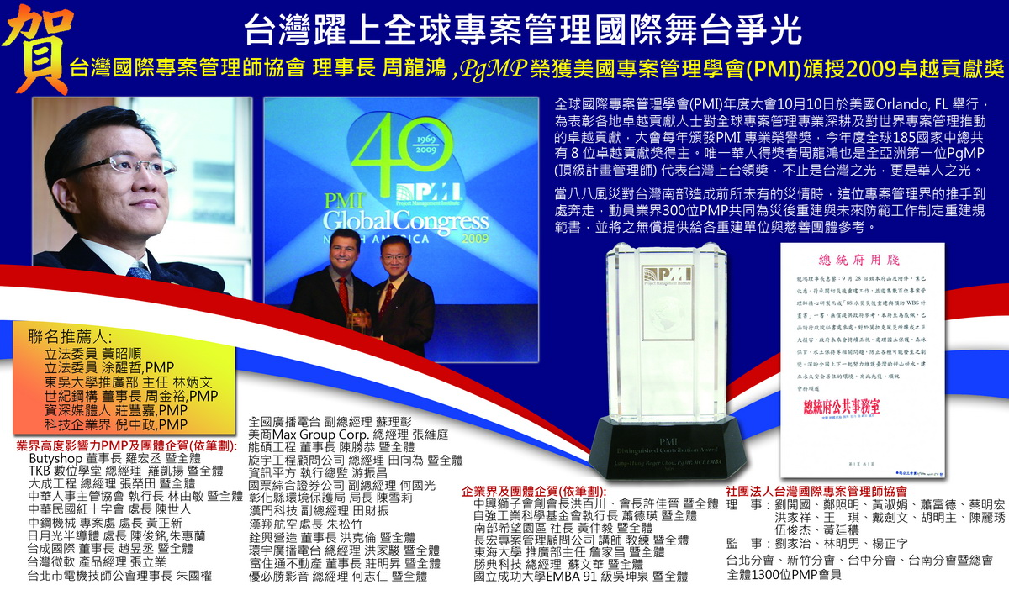
台灣站上全世球的專案管理舞台

Slide 9

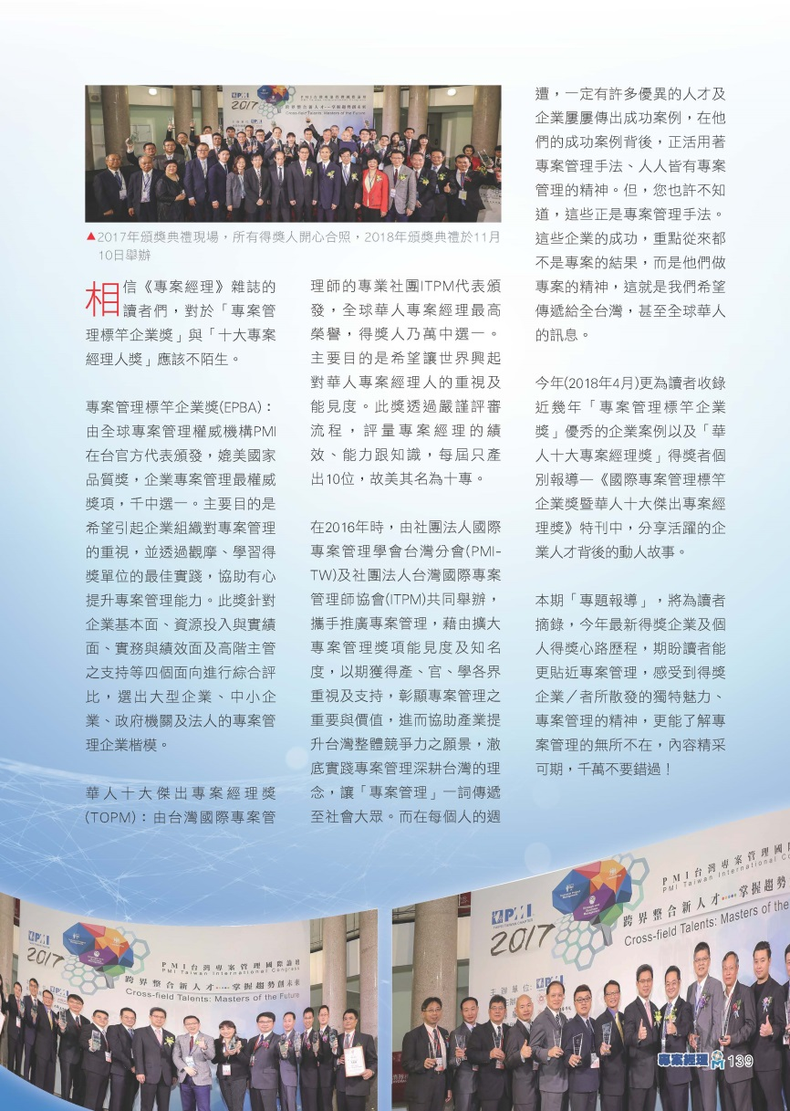

Slide 10


Slide 11

2019 年參選報名
2019年1月1日開始

Slide 12


歡迎立即加入推廣志工交流群組

Slide 13
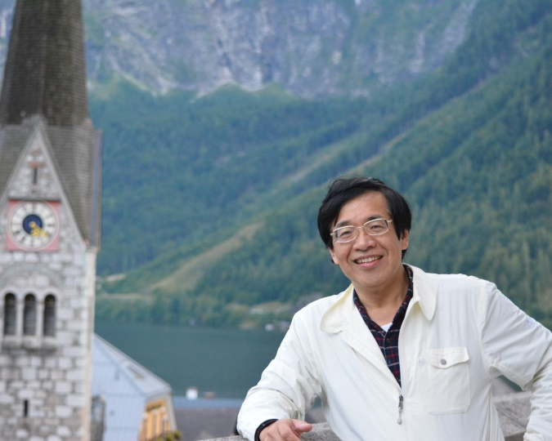
主任評審
葉維銓 簡介
現職: 中國行政學會秘書長
學歷：中興大學公共政策研究所碩士
經歷：
公務人員保障暨培訓委員會副主任委員
行政院研考會處長
國家檔案局籌備處副主任
總統府第一局副局長、局長

Slide 14
報告人:葉維銓
評審團主任評審

Slide 15
本屆產官學評審委員名單
姓名 | 單位及職務
葉維銓 | 中國行政學會秘書長
陳威良 | 國際專案管理學會(PMI-TW) 理事長
張峰睿 | 台灣國際專案管理師協會(ITPM) 理事長
許秀影 | 中華專案管理學會(NPMA) 理事長
高添水 | Sim2Travel Inc. 執行副總裁
陳志瑋 | 淡江大學公共行政學專任副教授
15

Slide 16
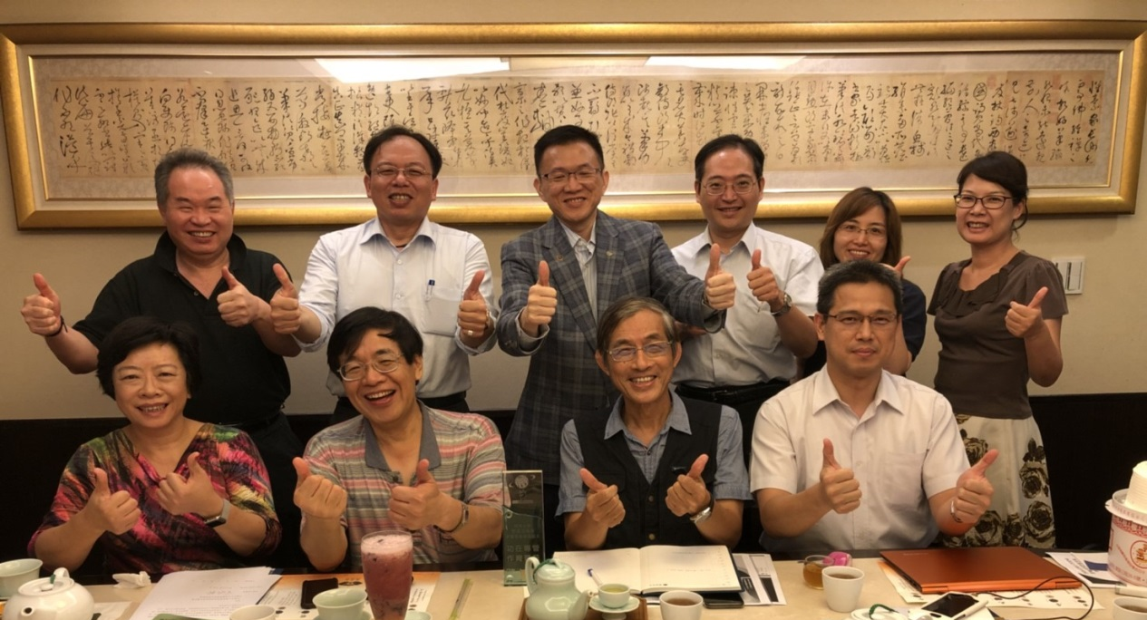
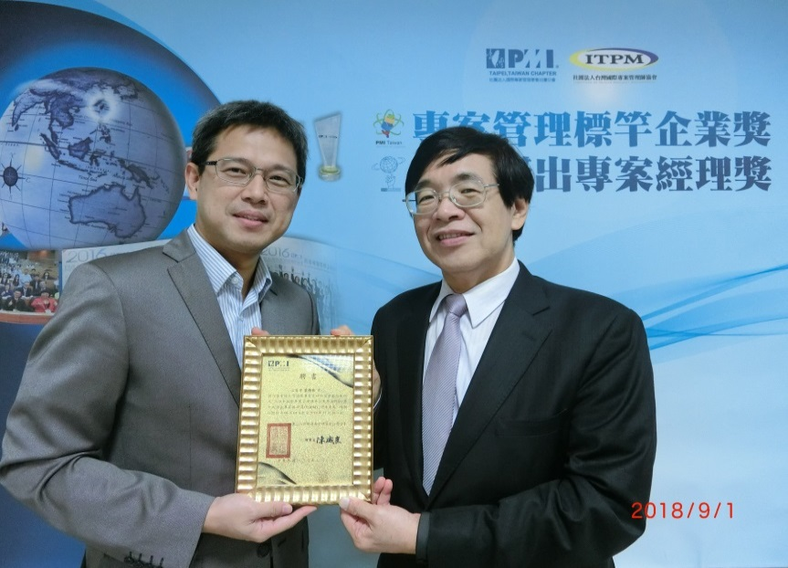
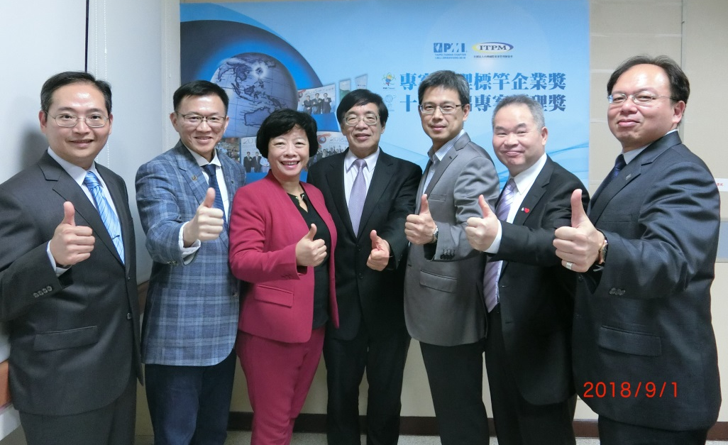
啟動、決審會議評審合照
2018/06/20 啟動會議
2017/09/09-10 決審會議
頒授評審證書
2018/9/1-2 決審會議

Slide 17
主任評審
葉維銓 簡介
現職:中國行政學會秘書長
學歷：中興大學公共政策研究所碩士
經歷：
公務人員保障暨培訓委員會副主任委員
行政院研考會處長
國家檔案局籌備處副主任
總統府第一局副局長、局長

Slide 18
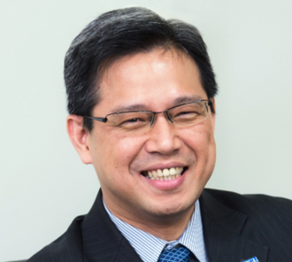
陳威良 簡介
現職：
社團法人國際專案管理學會台灣分會 理事長
孟華科技股份有限公司 總經理
經歷：
AT&T 貝爾實驗室(Bell Labs) 資深研究員
IBM 全球服務部(Global Services) 專案經理

Slide 19
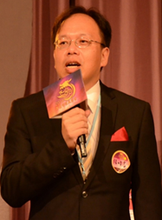
張峰睿 簡介
•現職:
鉅潤顧問股份有限公司 負責人/建築師
•鈞溢金屬有限公司 總經理
台灣國際專案管理師協會 理事長
中華文創經貿交流協會 理事 暨 千禧龍青年基金會 董事
ISO 21500 台灣首批合格輔導顧問師
•學歷: 逢甲大學建築系/東海建築研究所
•經歷: 賴衡垚建築師事務所 專案建築師；
翔宏營造有限公司 副總；
益菱工 業股份有限公司 中區負責人；
華人十大傑出專案經理人獎 評審委員 等
•座右銘:紮穩管理實力，落實永續管理
•經典專案:台中一中教學暨資訊大樓統包工程
•榮譽: 2007年第八屆公共工程金質獎 /2013 年校園建築景觀園冶獎
•取得證照:PMP & PMI-ACP & PMI-RMP & PMI-PBA & CSPO &
一級項目管理師

Slide 20
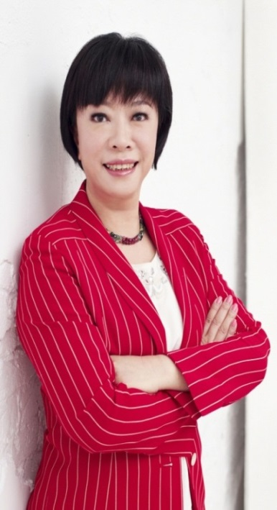
許秀影 簡介
現職：
社團法人中華專案管理學會 理事長
社團法人中華數位關懷協會 理事長
國防大學管理學院資訊管理學系 副教授
學經歷
資訊工程博士，具備30年以上擔任專案及資訊系統開發領導人、管理者、顧問、開發者、著作、課程設計及教學的經驗，是國內專案管理與敏捷開發一線浸染多年的實踐者和佈道者。
創辦中華數位關懷協會，致力於縮減數位落差，獲頒教育部「推展社會教育有功個人獎」。

Slide 21
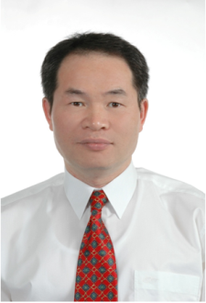
高添水簡介
現職：
Sim2 Travel Inc. 執行副總裁
經歷：
♣ 美國商業銀行 資深電腦專員
♣ 殷富資訊 / 運康科技 (1989~2004)
♠ 工程師、業務代表、系統部經理、業務處長、
副總經理、策略長
♣ 精業電腦 / 精誠資訊 (2004~2009)
♠ PMO創辦人、副總經理暨資訊長
♣ 果實夥伴 (2009~2013) ♠ 共同創辦人暨技術長
♣ PMP 訓練講師、企業經營及PMO 顧問 (2004~)

Slide 22
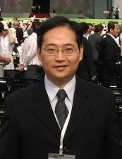
陳志瑋 簡介
現職:
國立臺灣大學政治學博士，PMP
學歷:
現任淡江大學公共行政學專任副教授
經歷:
中華民國訓練協會副秘書長
中華採購法制與產業發展協會理事

Slide 23
特色
本屆評選採用中華專案管理學會理事長許秀影博士所研發的「OPM成熟度評核模式與雲端系統」，作為企業組織成熟度及專案經理成熟度的評量機制。
評核模式符合國際OPM標準與結合大中華企業特色，更將此一致的評核標準開發在跨平台且易於使用的雲端系統，大幅縮短投獎與評審審查時間。
評審委員除了初審的線上資料審查外，也經過複審的面對面口試，雙向溝通，讓參賽者可充分展現對於專案管理的重視程度與實際做法。
本屆選拔機制更公開、公正、公平及標準化，為參賽者、主辦單位及專案管理推廣創造價值，引領台灣企業與專案經理邁向現代專案管理因應變化所需的敏捷之路。

Slide 24
評審流程說明
6/15 截止
會前會
初檢
啟動
會議
線上審
決審
會議
頒獎
典禮
初檢小組
召集人
評審團
評審團
大會總主席
1.檢查送件資
料
2.進行投獎者
退件補件流程
3.確立進入
審查名單
1.協助評審團選
出正、副
主任評審
2.建立共識及共
同準則
3.確立審查件數
與評核指標
4. OPM教育訓練
1.依評審指標評
審複審案件
2.保留特殊案件
供決審討論
1. 入圍報告
2. 決議最後名次
及備選
3.議決特殊案例
4. 產出名單
1.頒獎予得獎者
2.發佈得獎訊息
2018/6/15
2018/6/20
台北
2018/6/21-7/30
線上評核
2018/9/1-9/2
(台北)
11/10 台北

Slide 25

2018年得獎單位/得獎人
恭喜10家獲獎企業及10位專案經理。
接下來進入頒獎儀式。謝謝各位。

Slide 26
感謝許秀影博士開發OPM雲端系統
上台受獎
請PMI-TW 理事長陳威良 上台

Slide 27
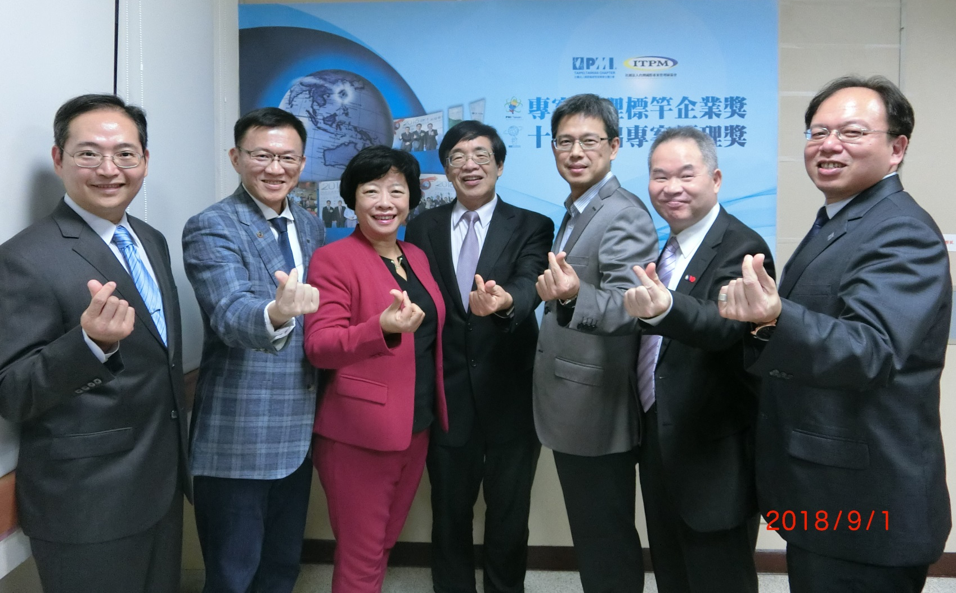
感謝評審團的支持及辛勞
請評審團成員上台

Slide 28
中華專案管理學會
許秀影博士
受獎感言

Slide 29
2018年
專案管理標竿企業獎頒獎

Slide 30
專案管理標竿企業獎頒獎
邀請頒獎人
社團法人國際專案管理學會台灣分會
陳威良理事長

Slide 31
頒獎人:陳威良介紹
現職：
社團法人國際專案管理學會台灣分會 理事長
孟華科技股份有限公司 總經理
經歷：
AT&T 貝爾實驗室(Bell Labs) 資深研究員
IBM 全球服務部(Global Services) 專案經理

Slide 32
專案管理標竿企業獎頒獎
優選得獎單位
請依序上台 受獎

Slide 33
優選得獎單位
序號 | 單位名稱 | 領獎代表
1 | 大擘水土保持技師事務所 | 鄧學謙負責人
2 | 台北亞都麗緻大飯店 | 陳柏康經理

Slide 34

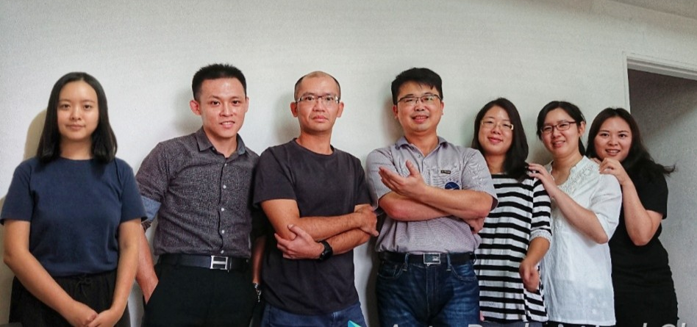
大擘水土保持技師事務所
團隊合照:
左起 吳伊專、李俊德、施証育、鄧學謙、黃千晏、陳盈雯、劉皓琳
影片網址:https://youtu.be/3F7P04xWCwU

Slide 35
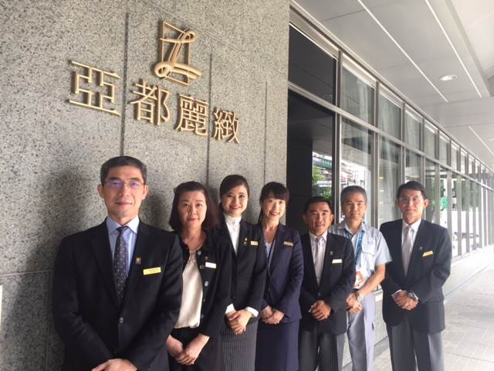

台北亞都麗緻大飯店
團隊合照:
左起 顏鎮國總經理、林楓莉經理、施欣如副協理、張紆琪經理
陳柏康經理、陳義榮總工程師、許庸昭資深經理
影片網址:https://youtu.be/Vqb7eojOlGw

Slide 36
專案管理標竿企業獎頒獎
典範得獎單位
請依序上台 受獎

Slide 37
典範得獎單位
序號 | 名稱 | 領獎代表
1 | 中華電信股份有限公司 企業客戶分公司 | 吳學蘭副總經理
2 | 香港商聯寶電腦有限公司台灣分公司 | 林志鴻 台灣分公司總監
3 | 全鼎資訊股份有限公司 | 王文玲董事
4 | 臺中市政府 研究發展考核委員會 | 柳嘉峰主任委員
5 | 經濟部水利署 土地管理組 | 劉昌文副總工程司

Slide 38
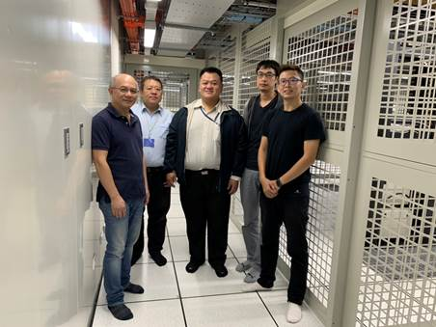

中華電信股份有限公司企業客戶分公司
團隊合照:
左起 陳明正、黃永欣、蔡仲璜、蔣明庭、張家揚
影片網址: https://youtu.be/RjpjF7Eo4XM

Slide 39

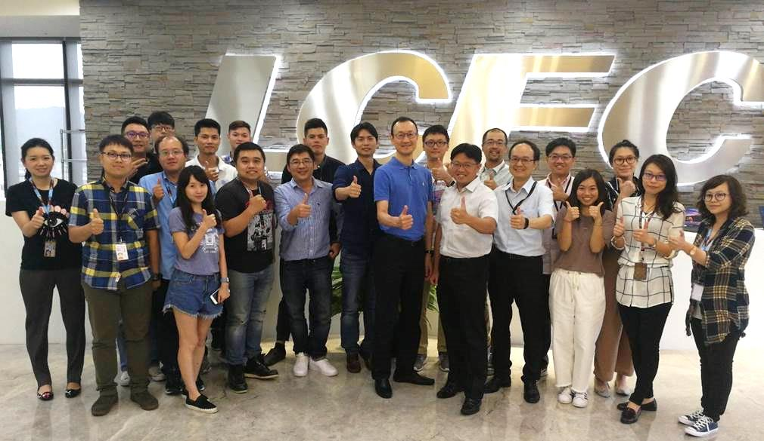
香港商聯寶電腦有限公司台灣分公司
團隊合照:
香港商聯寶電腦專案管理團隊
影片網址: https://youtu.be/yc1MbiPiZxU

Slide 40

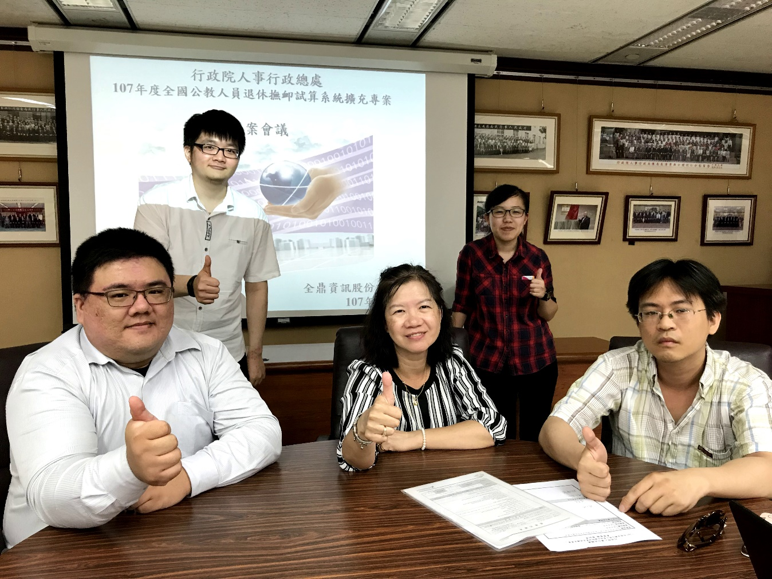
全鼎資訊股份有限公司
團隊合照:
左起 施傅國、蔡奇峰、陳美鳳、趙妤瑄、陳志豪
影片網址: https://youtu.be/uYHdG90Ng0s

Slide 41

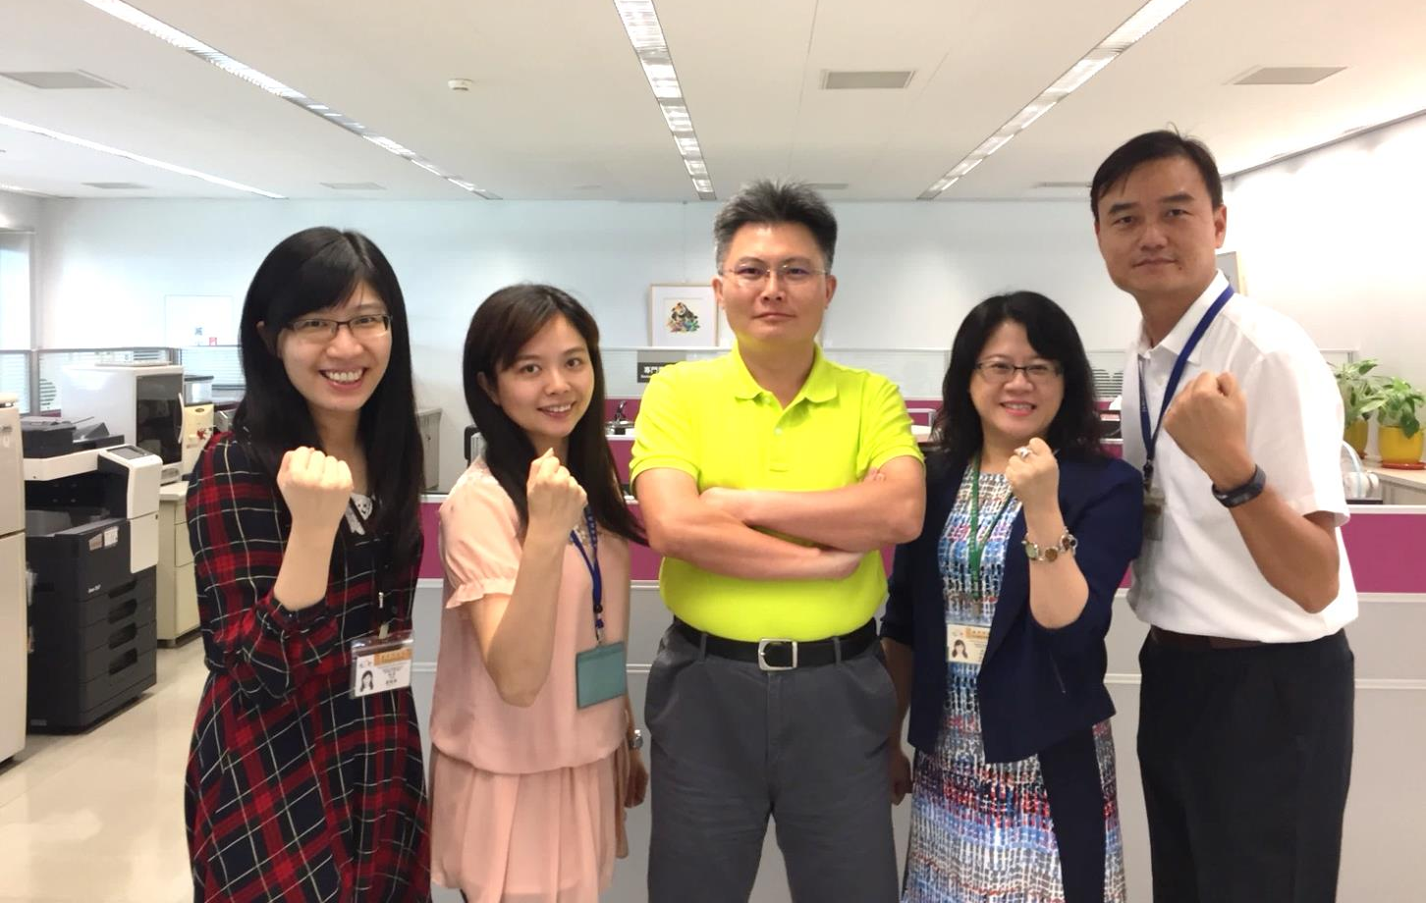
臺中市政府研究發展考核委員會
團隊合照:
左起 褚馥瑜、蘇淑婷、柳嘉峰、黃文鳳、陳育源
影片網址: https://youtu.be/wU_lDiRTId4

Slide 42

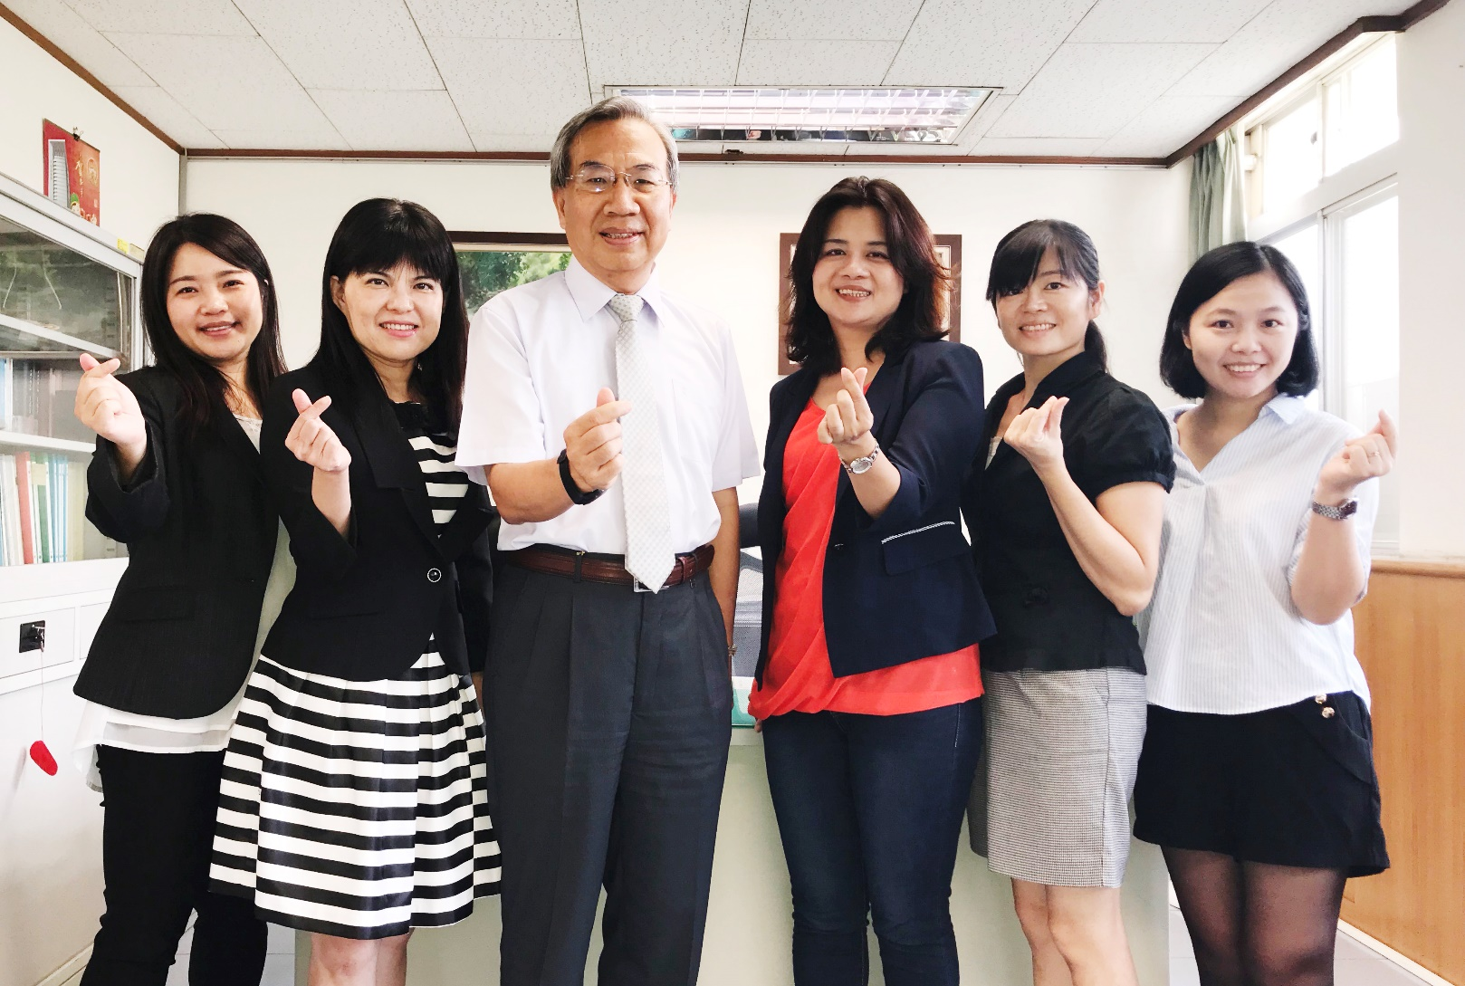
經濟部水利署土地管理組
團隊合照:
左起 陳彥樺、賴亞伶、洪丕振、陳美心、陳思云
影片網址: https://youtu.be/HKyFQZNaS6c

Slide 43
專案管理標竿企業獎頒獎
標竿得獎單位
請依序上台 受獎

Slide 44
標竿得獎單位
序號 | 名稱 | 領獎代表
1 | 台北富邦商業銀行 股份有限公司 | 林世哲資深協理
2 | 弓銓企業股份有限公司 | 陳宗霆經理
3 | 行政院農業委員會 水土保持局綜合企劃組 | 徐森彥組長

Slide 45

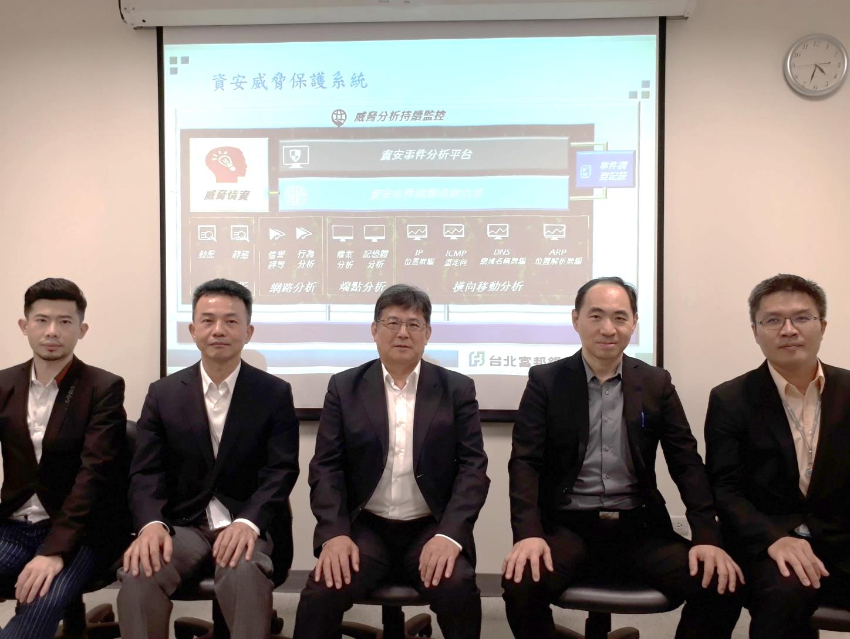
台北富邦商業銀行股份有限公司
團隊合照:
左起 周杰澐、柯合治、蕭明輝、林世哲、吳伯達
影片網址: https://youtu.be/P2cYmtTcx7U

Slide 46
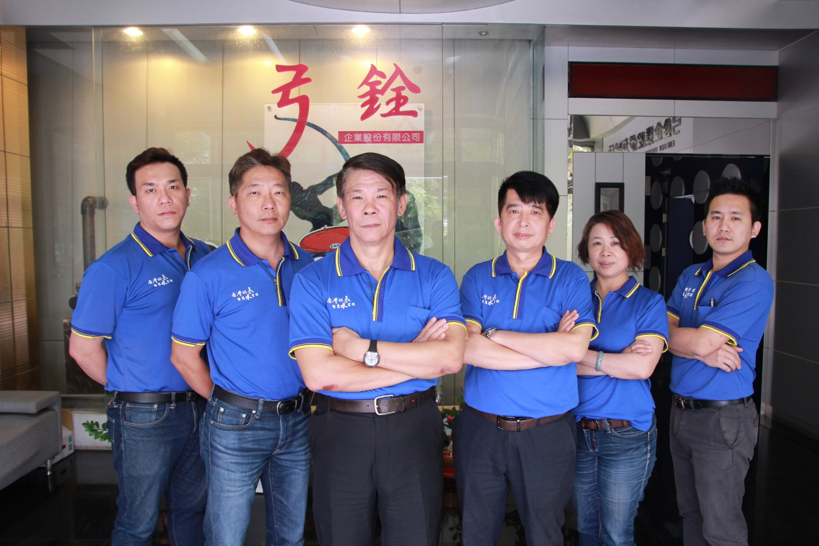

弓銓企業股份有限公司
團隊合照:
左起 黃聰霖、李宗蔚、總經理楊崇明、蘇政賢、曾美玲、陳宗霆
影片網址: https://youtu.be/d8JL3znMeCU

Slide 47
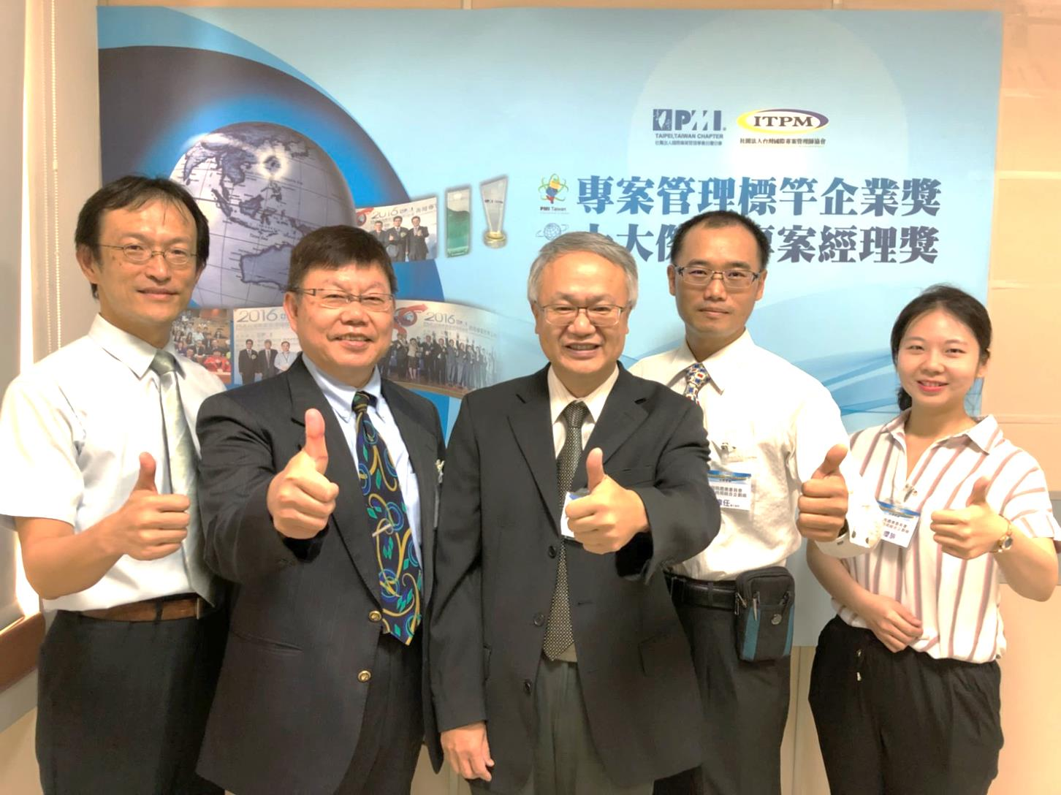

行政院農業委員會水土保持局綜合企劃組
團隊合照:
左起 羅文俊、黃國鋒、徐森彥、葉偉任、吳瓔旂
影片網址: https://youtu.be/mzrFT32CGnI

Slide 48
專案管理標竿企業獎
大合照

Slide 49
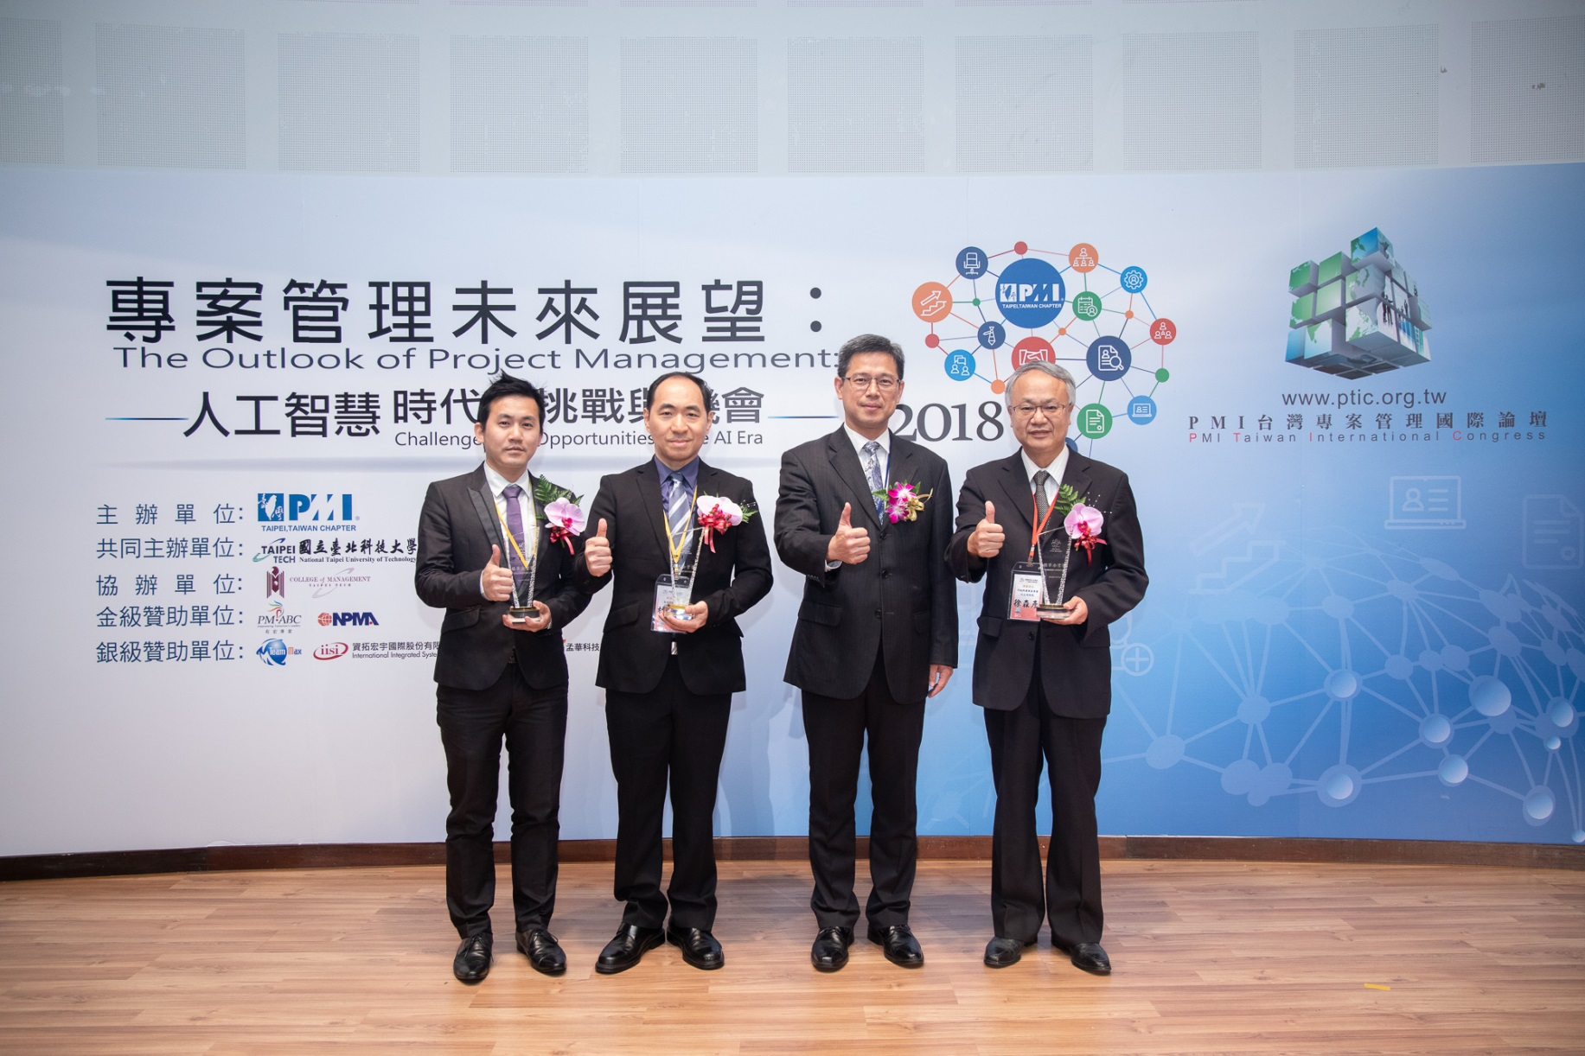
專案管理標竿企業獎大合照

Slide 50
所有專案管理企業獎得獎單位
大合照
請所有企業獎得獎單位代表上台

Slide 51
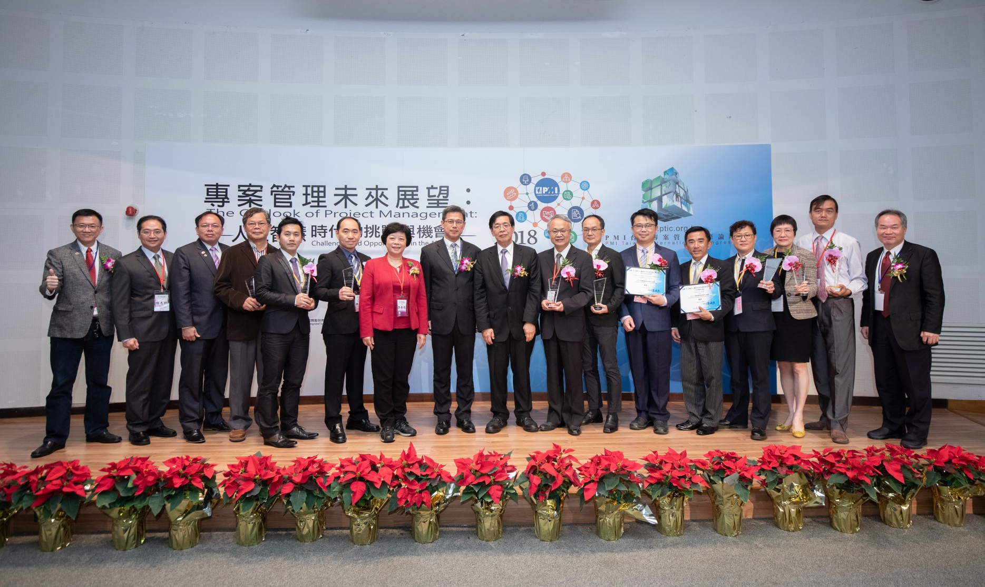
專案管理企業獎大合照

Slide 52
2018年華人十大傑出專案經理獎頒獎
邀請頒獎人上台
社團法人台灣國際專案管理師協會
張峰睿理事長

Slide 53
張峰睿 簡介
•現職:
鉅潤顧問股份有限公司 負責人/建築師
•鈞溢金屬有限公司 總經理
台灣國際專案管理師協會 理事長
中華文創經貿交流協會 理事 暨 千禧龍青年基金會 董事
ISO 21500 台灣首批合格輔導顧問師
•學歷: 逢甲大學建築系/東海建築研究所
•經歷: 賴衡垚建築師事務所 專案建築師；
翔宏營造有限公司 副總；
益菱工 業股份有限公司 中區負責人；
華人十大傑出專案經理人獎 評審委員 等
•座右銘:紮穩管理實力，落實永續管理
•經典專案:台中一中教學暨資訊大樓統包工程
•榮譽: 2007年第八屆公共工程金質獎 /2013 年校園建築景觀園冶獎
•取得證照:PMP & PMI-ACP & PMI-RMP & PMI-PBA & CSPO &
一級項目管理師

Slide 54
華人十大傑出專案經理獎頒獎
年度優選
請依序上台受獎

Slide 55
優選得獎人
序號 | 公司名稱 | 得獎人
1 | 薪傳國際管理顧問有限公司 | 周爾思
2 | 昱鼎能源科技開發股份有限公司 | 梁博傑
3 | 金鷹國際財富管理有限公司 | 黃曲欣
依姓名筆劃排序

Slide 56
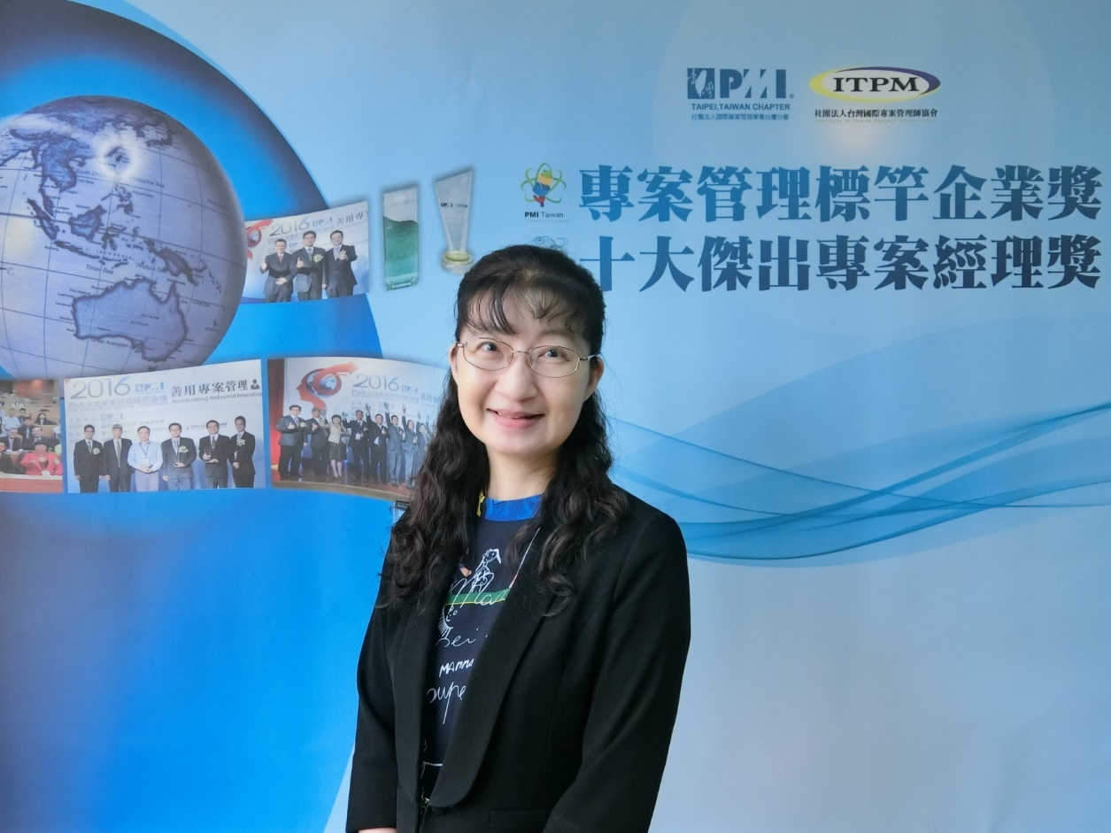
薪傳國際管理顧問有限公司 周爾思
影片網址：https://youtu.be/Wt-3Did-C9s

Slide 57
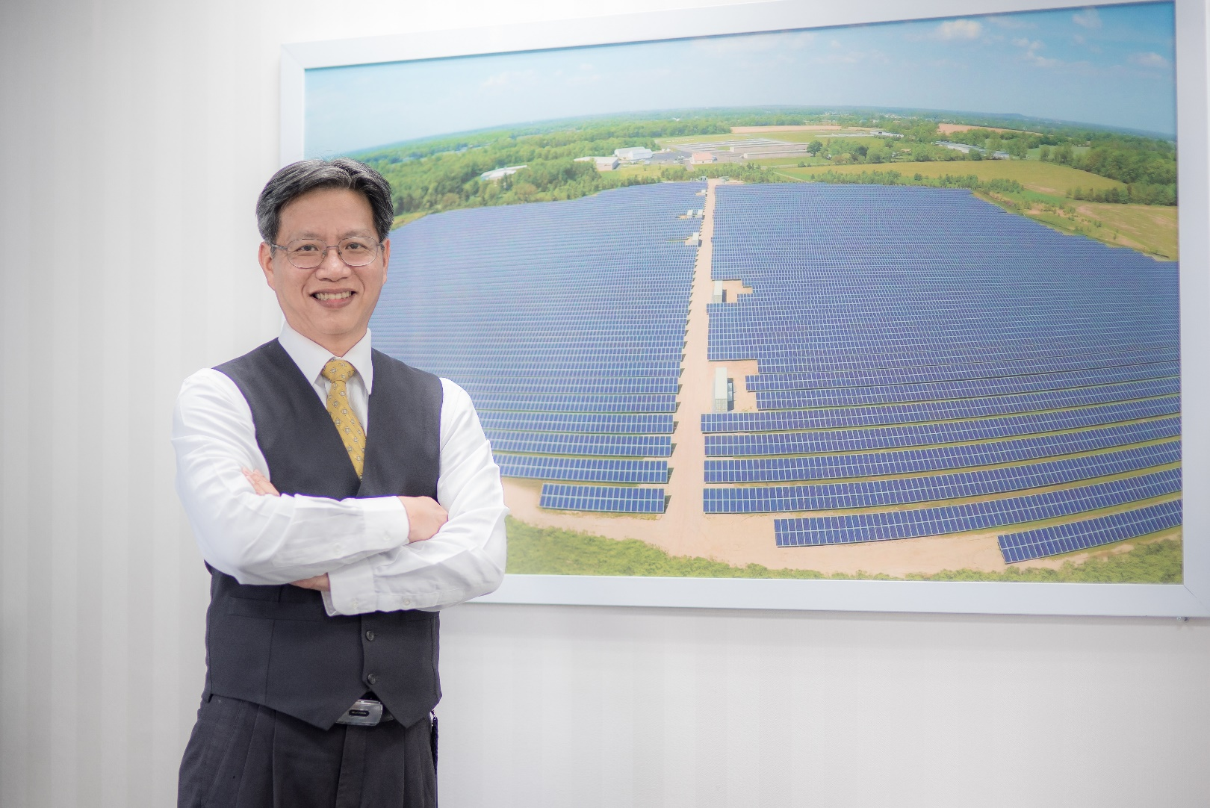
昱鼎能源科技開發股份有限公司 梁博傑
影片網址： https://youtu.be/SxKUSzt2KTA

Slide 58
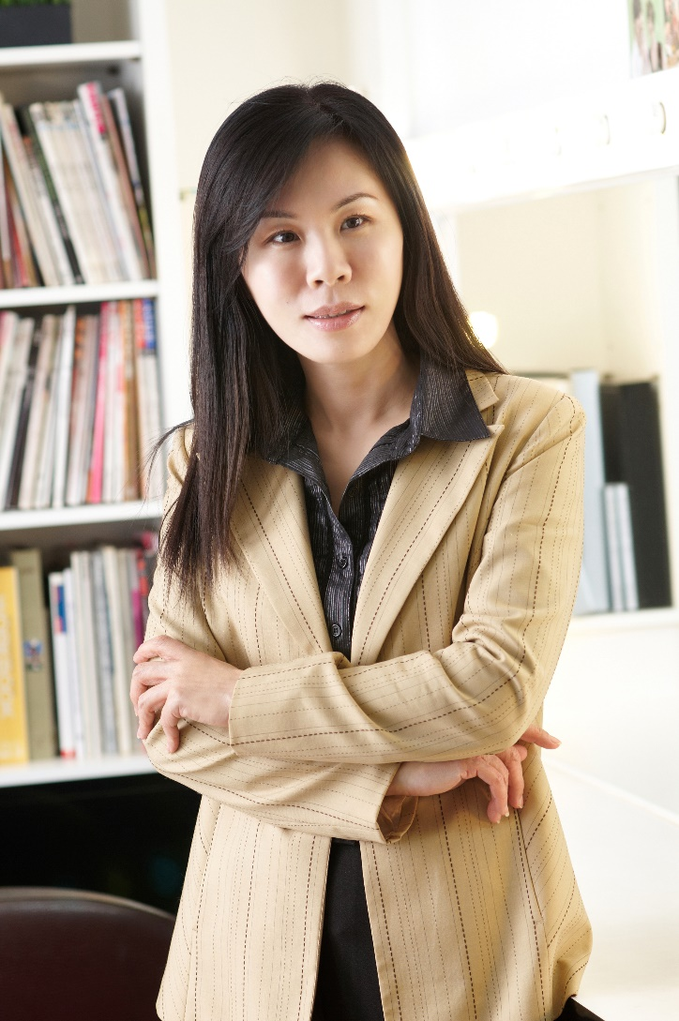
金鷹國際財富管理有限公司 黃曲欣
影片網址：https://youtu.be/FPDzB_DlUpg

Slide 59
華人十大傑出專案經理獎頒獎
年度優選得獎人合照

Slide 60
華人十大傑出專案經理獎頒獎
請依序上台受獎
2016/10/29 Rev.:A

Slide 61
傑出專案經理獎得獎人
序號 | 公司名稱 | 得獎人
1 | 資拓宏宇國際股份有限公司 | 林佩瑛
2 | 中華電信股份有限公司 企業客戶分公司 | 林松雄
3 | 香港商聯寶電腦有限公司台灣分公司 | 許堯能
4 | 中華國際薪傳鄭子太極拳總會 | 陳戊鋐
5 | 全鼎資訊股份有限公司 | 陳美鳳
6 | 台灣世曦工程顧問股份有限公司 | 葉錦璋
7 | 遠傳電信股份有限公司 | 蔡秋錫
依姓名筆劃排序

Slide 62
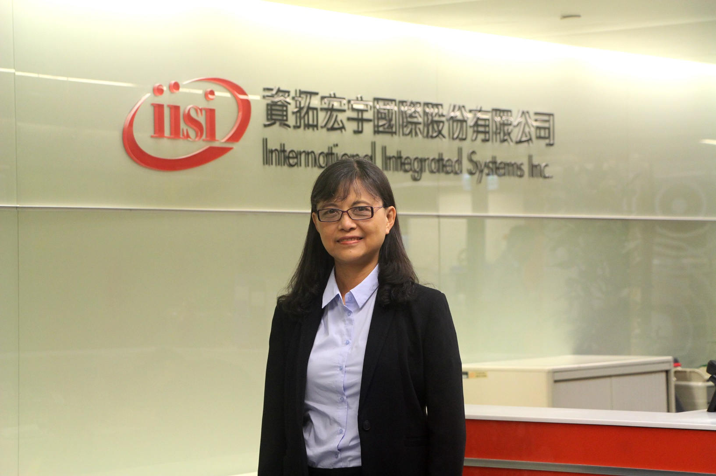
資拓宏宇國際股份有限公司 林佩瑛
影片網址：https://youtu.be/UlpR7Xhnv84

Slide 63
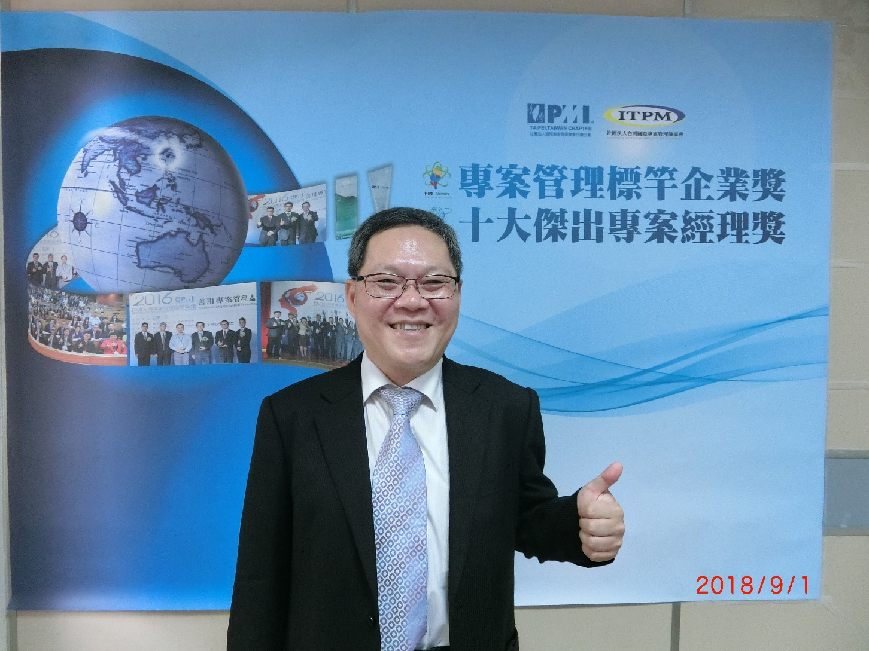
中華電信股份有限公司企業客戶分公司 林松雄
影片網址：https://youtu.be/wl54meiXJO0

Slide 64
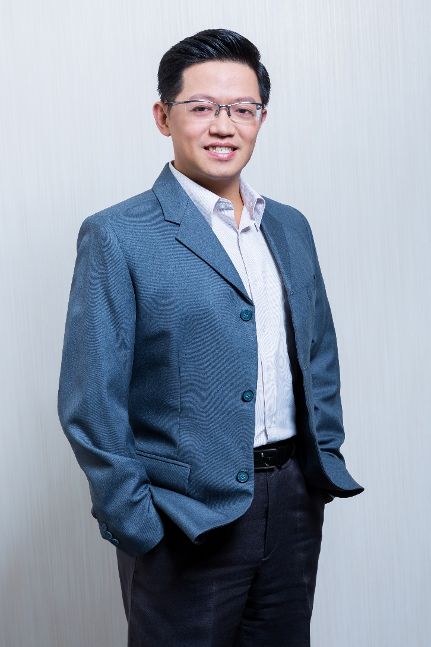
香港商聯寶電腦有限公司台灣分公司 許堯能
影片網址： https://youtu.be/lHaKOf8tswc

Slide 65
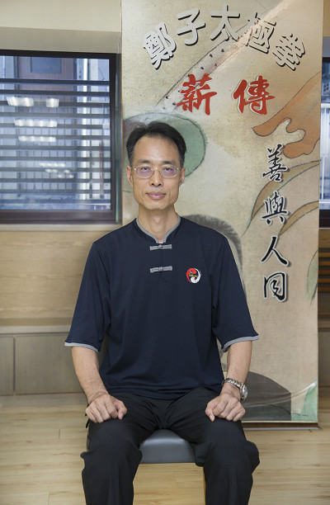
中華國際薪傳鄭子太極拳總會 陳戊鋐
影片網址： https://youtu.be/GiXrDWLL_s4

Slide 66
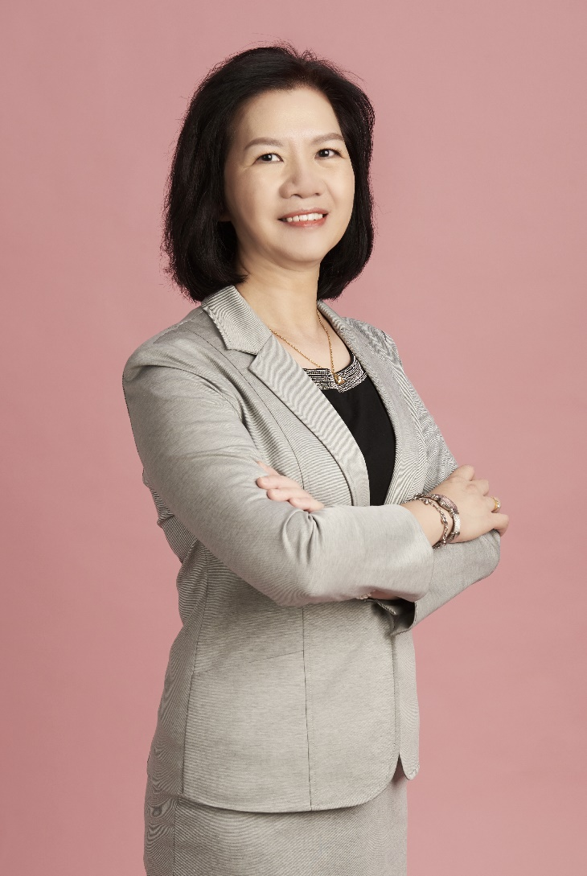
全鼎資訊股份有限公司 陳美鳳
影片網址： https://youtu.be/Mf9HNY0B0mg

Slide 67
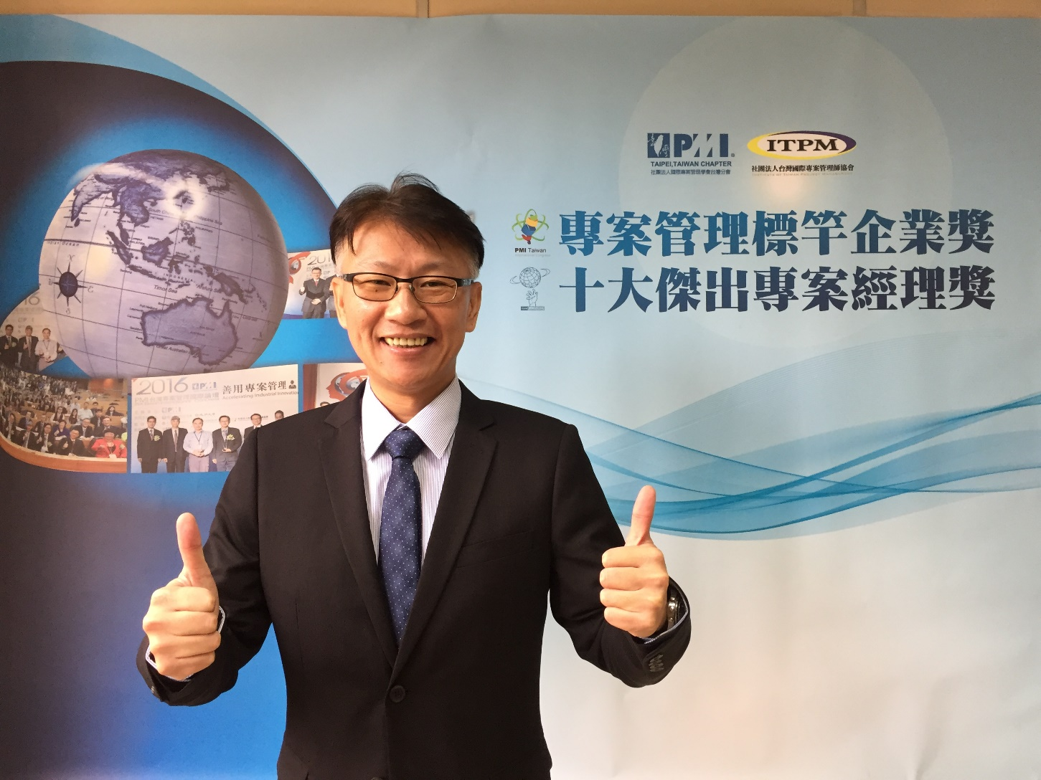
台灣世曦工程顧問股份有限公司 葉錦璋
影片網址： https://youtu.be/TD10HtOersQ

Slide 68
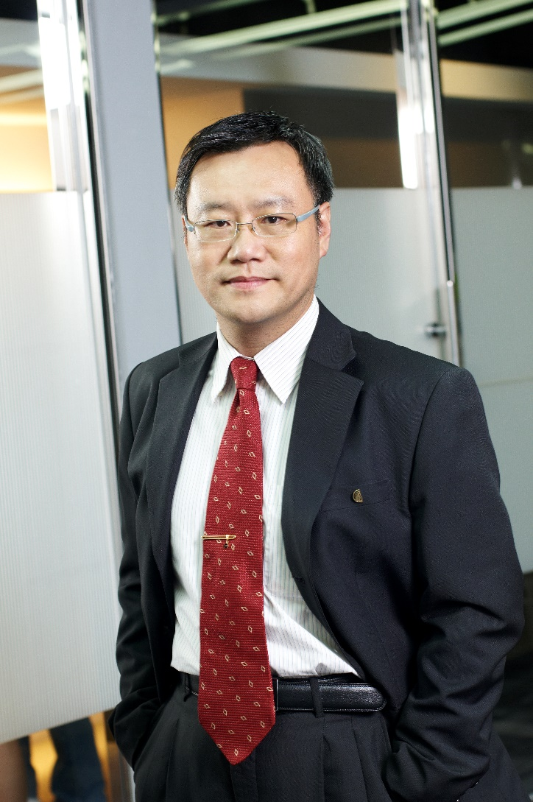
遠傳電信股份有限公司 蔡秋錫
影片網址：https://youtu.be/VEf4XLQ_m6E

Slide 69
華人十大傑出專案經理
合照

Slide 70
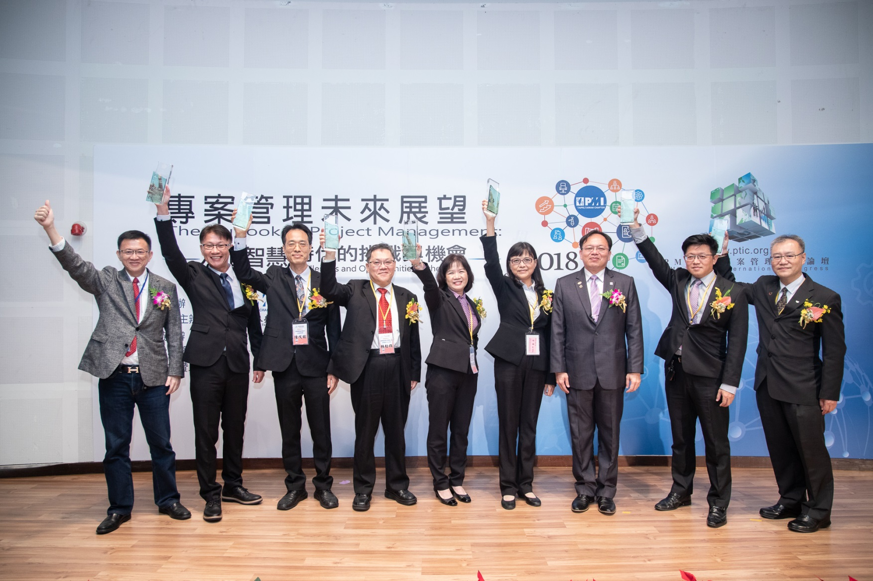
2018 傑出專案經理合照

Slide 71
所有專案經理獎得獎人大合照
請所有得獎專案經理上台

Slide 72
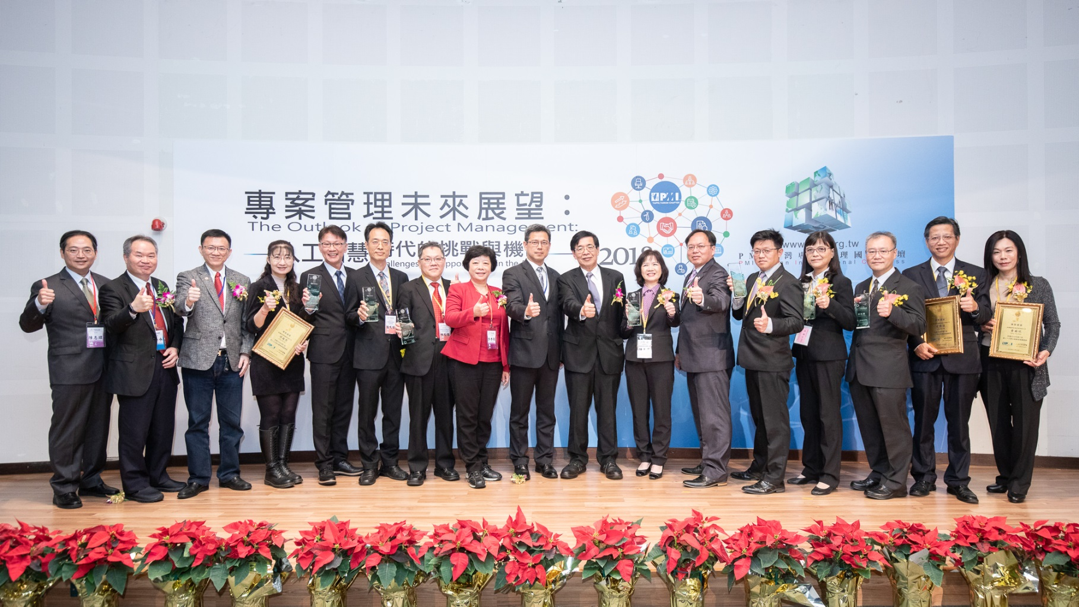
2018 專案經理獎得主合照

Slide 73
頒獎人+所有得獎人大合照

Slide 74
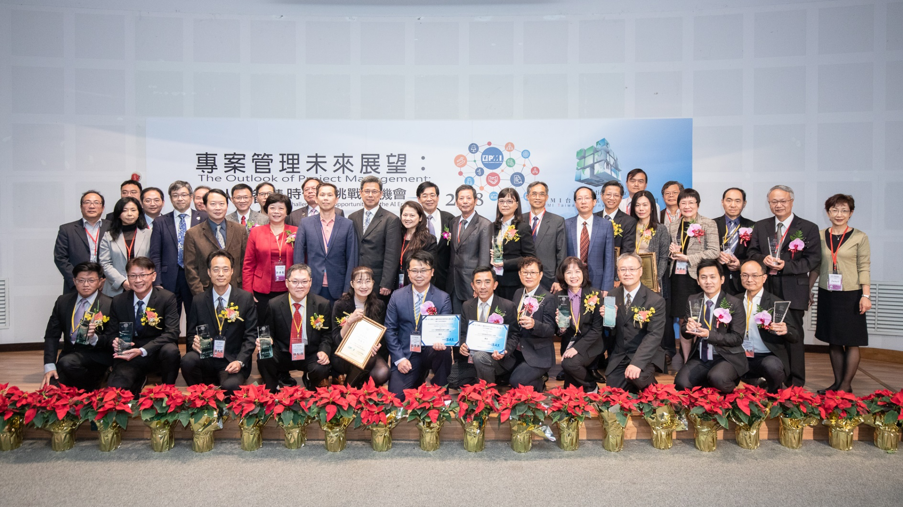
2018 得獎人及貴賓大合照

Slide 75


Slide 76

歡迎場外看板區合影

